Slide 1
УСТАНОВКА VIRTUALBOX И UBUNTU
БЛОК 2. БАЗОВЫЙ ИНСТРУМЕНТАРИЙ

Slide 2
ЦЕЛЬ УРОКА
1
2
3
Разобраться, что из себя представляет Виртуальная машина
Установить менеджер ВМ – VirtualBox
Понять, что такое Linux, и почему именно его мы установим в качестве операционной системы на ВМ
4
5
Понять, почему именно Ubuntu 22.04
Скачать и установить Ubuntu22.04 на ВМ
Notes:
ЗДЕСЬ ТЕКСТ,КОТОРЫЙ БУДЕТ ПРОГОВАРИВАТЬСЯ ДЛЯ ЭТОГО СЛАЙДА
ЦЕЛЬ урока должна быть понятной и понятна ценность. В тексте важно проговорить как эта тема связана с предыдущей и какую ценность несет в общейй программе.
Каждая цель начинается с глагола. Например “изучить”, “подготовить”, “обосновать”, “обобщить”, “рассмотреть”, “выяснить” ит.д.

Slide 3

СОДЕРЖАНИЕ УРОКА
Виртуальные машины
VirtualBox
Linux
Ubuntu 22.04
Практика
Notes:
ЗДЕСЬ ТЕКСТ,КОТОРЫЙ БУДЕТ ПРОГОВАРИВАТЬСЯ ДЛЯ ЭТОГО СЛАЙДА
ЦЕЛЬ урока должна быть понятной и понятна ценность. В тексте важно проговорить как эта тема связана с предыдущей и какую ценность несет в общейй программе.
Каждая цель начинается с глагола. Например “изучить”, “подготовить”, “обосновать”, “обобщить”, “рассмотреть”, “выяснить” ит.д.

Slide 4

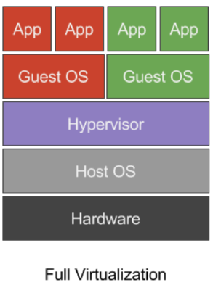


ВИРТУАЛЬНЫЕ МАШИНЫ
Виртуальная машина (часто сокращается до ВМ) не отличается от физических компьютеров, например ноутбука, смартфона или сервера
ВМ имеет ЦП, память, диски для хранения файлов и при необходимости может подключаться к Интернету
Компоненты вашего компьютера (аппаратная часть) материальны, а ВМ существуют только в виде кода, забирая часть ресурсов хоста на себя

Slide 5


ВИРТУАЛЬНЫЕ МАШИНЫ
ВМ — это компьютерный файл (обычно его называют образом), который действует как обычный компьютер
ВМ отделена от остальной части системы, то есть программное обеспечение виртуальной машины не может вмешиваться в работу основной операционной системы компьютера

Slide 6



ДЛЯ ЧЕГО ИСПОЛЬЗУЮТСЯ ВМ
β
Создание и развертывание приложений в облаке
Тестирование новых операционных систем, в том числе бета-версий
Тестирование нового ПО – как в нашем случае Постгреса
Развертывание новой среды, чтобы упростить и ускорить выполнение сценариев разработки и тестирования для разработчиков

Slide 7



ДЛЯ ЧЕГО ИСПОЛЬЗУЮТСЯ ВМ
Резервное копирование существующей ОС
Доступ к зараженным вирусом данным или выполнение старого приложения путем установки старой версии ОС
Запуск программного обеспечения или приложений в операционных системах, для которых они изначально не предназначались

Slide 8



ПРЕИМУЩЕСТВА ВМ
Экономия
Благодаря запуску нескольких виртуальных сред из одной части инфраструктуры вы можете существенно сократить размер физической инфраструктуры
Гибкость и скорость
Запустить виртуальную машину легче, быстрее и намного проще, чем выполнять подготовку новой среды для разработчиков
Сокращенное время простоев
Виртуальные машины очень портативны и легко перемещаются из одного гипервизора в другой на другом компьютере

Slide 9


ПРЕИМУЩЕСТВА ВМ
Масштабируемость
Виртуальные машины позволяют упростить масштабирование приложений. Вам всего лишь нужно добавить дополнительные физические или виртуальные серверы для распределения рабочей нагрузки между несколькими виртуальными машинами
Преимущества безопасности
Так как виртуальные машины работают в нескольких операционных системах, использование гостевой операционной системы на виртуальной машине позволяет запускать приложения с недостаточным уровнем безопасности и защитить операционную систему узла

Slide 10





ВАРИАНТЫ ВМ
Oracle VirtualBox
Hyper-V, ESXI, Proxmos
Яндекс.Облако и аналоги

Slide 11



ORACLE VIRTUALBOX 6.1
Поддерживаются все современные системы
Windows
Mac OS X
Linux
Полезные ссылки
Сайт компании
Скачать версию под вашу ОС
Если возникли проблемы с установкой под Windows 10

Slide 12
ПРИ СОЗДАНИИ ВМ ORACLE VIRTUALBOX 6.1 УКАЗЫВАЕМ:
15 Гб+
На жестком диске
Не меньше
4 Гб+
ОЗУ
Не меньше

Slide 13
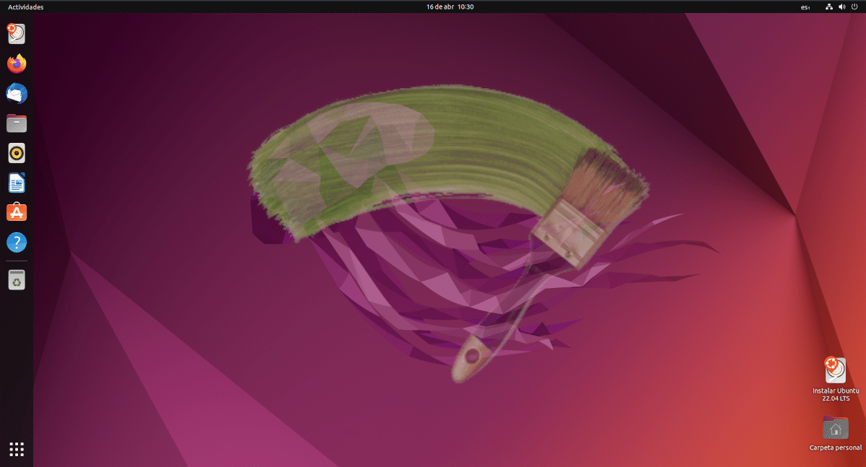
ЧТО ТАКОЕ LINUX
Cемейство операционных систем (ОС), работающих на основе одноименного ядра. Нет одной операционной системы Linux, как, например, Windows или MacOS. Есть множество дистрибутивов (набор файлов, необходимых для установки ПО), выполняющих конкретные задачи.

Slide 14
ПЛЮСЫ И МИНУСЫ LINUX
Плюсы Linux
Бесплатное использование
Открытый исходный код системы/программы
Актуальность и производительность
Безопасность
Универсальность
Дистрибутивы
Установка ПО из централизованного места — репозитория
В случае с Постгресом - оптимальная для него система по скорости и надежности работы. Windows НЕ рекомендован!
Минус Linux
Сложности с освоением ОС

Slide 15






ДИСТРИБУТИВОВ ОЧЕНЬ МНОГО. ПОЧЕМУ UBUNTU?
Преимущества Ubuntu 22.04 LTS
Безопасность. Ubuntu — один из самых самых безопасных Линуксов
Бесплатность
Большое дружелюбное сообщество
Простота в использовании
Удобный центр приложений
Релизы выходят каждые полгода

Slide 16


ДИСТРИБУТИВОВ ОЧЕНЬ МНОГО. ПОЧЕМУ UBUNTU?
Преимущества версии 22.04
Самый современный
Дистрибутив является LTS - Long Time Support, то есть обновления этого дистрибутива будут выходить еще 5 лет. У остальных (не LTS) не более 2 лет, обычно намного меньше

Slide 17
УСТАНОВКА UBUNTU 22.04 LTS
Порядок действий
1
2
3
Скачиваем образ в формате ISO (цифровой образ оптического диска) с официального сайта после скачивания при запуске ВМ указываем его в качестве загрузочного диска в виртуальном приводе оптических дисков
Выбираем «Установить Ubuntu»
Отмечаем галочкой и устанавливаем обновления

Slide 18
УСТАНОВКА UBUNTU 22.04 LTS
Порядок действий
4
5
6
Указываем:
Пользователь: «student»
Имя ВМ: «postgres
Пароль: «123»
После установки Ubuntu в настройках меняем разрешение экрана на удобное
Закрепляем приложение терминал в избранном
Альтернативные версии Ubuntu

Slide 19
УСТАНОВКА UBUNTU 22.04 LTS
Последним этапом нужно включить двунаправленный буфер обмена для копирования текста в и из ВМ
1
2
3
Добавим цифровой диск «Подключить образ диска Дополненной гостевой ОС»
Переходим:
Files
CD Drive (VBOX_GAs_6.1.32)
autorun.sh (Right-click)
Run as a Program
Включаем двунаправленный буфер обмена для копирования текста в и из ВМ
Подробнее об установке

Slide 20

УСТАНОВКА UBUNTU 22.04 LTS
Последним этапом нужно включить двунаправленный буфер обмена для копирования текста в и из ВМ
4
5
Перезагружаем компьютер
Закрываем экран с ВМ и выбираем пункт «Сохранить состояние ВМ»
В следующем видео мы рассмотрим варианты установки Постгреса и установим его на нашей ВМ

Slide 21


ЕСЛИ ВОЗНИКЛИ ПРОБЛЕМЫ
Чтобы вернуть захваченную ВМ мышку или клавиатуру
Нажимайте правый CTRL
Если есть другие проблемы при установке
Обратитесь к статье

Slide 22
ИТОГИ ЗАНЯТИЯ
Рассмотрели
01
Что из себя представляет Виртуальная машина
02
Что такое Линукс и почему именно его мы установим в качестве операционной системы на ВМ
03
Преимущества Ubuntu 22.04

Slide 23
ИТОГИ ЗАНЯТИЯ
Разобрали
01
Как установить менеджер ВМ - VirtualBox
02
Как скачать и установить Ubuntu22.04 на ВМ
03
Как включить двунаправленный буфер копирования между ВМ и хостовой машиной

Slide 24
ЗАДАНИЕ НА САМОПРОВЕРКУ
Необходимо подготовить ВМ для дальнейшей установки Постгреса и прохождения остальных уроков курса. Необходимо повторить все продемонстрированные на уроке действия, а именно:
01
02
03
Установить менеджер ВМ - VirtualBox
Скачать и установить Ubuntu 22.04 на ВМ
Включить двунаправ-ленный буфер копирования между ВМ и хостовой машиной
04
05
Закрепить консоль в избранном – появится в левой панели
Настроить комфортное разрешение экрана ВМ

Slide 25
СПАСИБО
На следующем занятии мы установим PostgreSQL на созданной нами ВМ

